Slide 1



Swing III
40-Swing
VÍCTOR JOSÉ VERGEL RODRÍGUEZ
victorvergel
@victorvergel
29/4/2025

Slide 2

ÍNDICE
Swing
  Que és?
2. Ventanas dependientes
https://github.com/Tokio-School/Programacion-Java-Ejemplos-y-Ejercicios-no-obligatorios.git

Slide 3

Swing - JFrame
Lo más importante saber que una ventana (JFrame) tiene un panel (JPanel) y que éste tiene un LayoutManager (FlowLayout, BorderLayout, GridLayout …) para agregar los componentes.

Slide 4
Swing - JFrame
Métodos
setSize(int width, int height): tamaño de la ventana en píxeles.
setDefaultCloseOperation(int operation): Operación cuando el usuario cierre la ventana. EXIT_ON_CLOSE, DISPOSE_ON_CLOSE, DO_NOTHING_ON_CLOSE, etc.
setVisible(boolean visible): Hace visible o invisible la ventana.
setLayout(LayoutManager layout): Distribución de la ventana
add(Component comp): Añadir componente
setResizable(boolean resizable): Permitir cambiar de tamaño
setTitle(String title): Establece el título de la ventana.
setLocation (int x, int y): Posición ventana con respecto pantalla
getContentPane(): Devuelve el panel con los componentes

Slide 5
Swing - JPanel
Métodos
add(Component comp): Agrega un componente al panel.
setLayout(LayoutManager layout): Administrador de diseño de componentes
setBackground(Color bg): Establece el color de fondo del panel.
setBorder(Border border): Establece el borde del panel.
setPreferredSize(Dimension preferredSize): Tamaño preferido del panel.
setOpaque(boolean isOpaque): Opaco by default
setVisible(boolean visible): Establece si el panel es visible o no.
remove(Component comp): Elimina un componente del panel.
revalidate(): Útil después de agregar o eliminar componentes para actualizar la disposición.
repaint(): Vuelve a pintar el panel y sus componentes secundarios. Útil para forzar la actualización de la apariencia.

Slide 6



Componentes: JLabel, JTextField, JButton…

Slide 7



Swing
Layouts
FlowLayout (por defecto)
GridLayout Los componentes se agregan de izquierda a derecha y de arriba a abajo en el orden en que se añaden al contenedor.

Slide 8



Swing
Layouts
GridBagLayout. Permite agrupar filas/columnas
AbsolutLayout. Añade componentes según las coordenadas x,y

Slide 9
Swing
Componentes y contenedores

Slide 10
Swing – Gestores de eventos (EventListeners)
ActionListener. Pulsación de botón, menú o acción similar.
Método : actionPerformed(ActionEvent e)
Componentes: JButton, JMenuItem, JCheckBox, JRadioButton, Timer
KeyListener. Pulsación de teclas (presionar, soltar, escribir).
Métodos : keyPressed(KeyEvent e), keyReleased(KeyEvent e)..
Componentes: JTextField, JTextArea, cualquier componente con foco
MouseListener. Clic de ratón, entrar/salir del componente…
Métodos : mouseClicked, mouseEntered, mouseExited, mousePressed..
Componentes: JTextField, JTextArea, cualquier componente con foco

Slide 11
Swing – Gestores de eventos (EventListeners)
MouseMotionListener. Movimiento del ratón o arrastre.
Métodos : mouseMoved(MouseEvent e), mouseDragged(MouseEvent e)
WindowListener. Apertura, cierre, minimización... ventanas
Métodos : windowOpened, windowClosing, windowClosed,….
Componentes: JFrame, JDialog
Nota.-
Para evitar implementar muchos métodos vacíos, se usan adaptadores (MouseAdapter, KeyAdapter, etc.) y expresiones lambda cuando el listener tiene solo un método (como ActionListener).

Slide 12



Swing
WindowBuilder

Slide 13
Swing – Ventanas dependientes, Alertas…
JDialog: Es una ventana de diálogo que normalmente se usa para mostrar mensajes, solicitar entrada del usuario o realizar alguna acción específica antes de continuar con la aplicación principal.
JOptionPane: No es una ventana en sí misma, pero es una clase que proporciona métodos estáticos para mostrar diferentes tipos de diálogos, como mensajes, confirmaciones o solicitudes de entrada.
JFileChooser: Es un diálogo que permite al usuario seleccionar archivos o directorios desde el sistema de archivos.
JColorChooser: Otro tipo de diálogo que permite al usuario seleccionar un color.

Slide 14
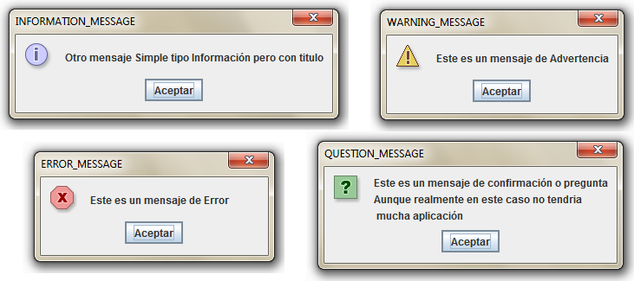
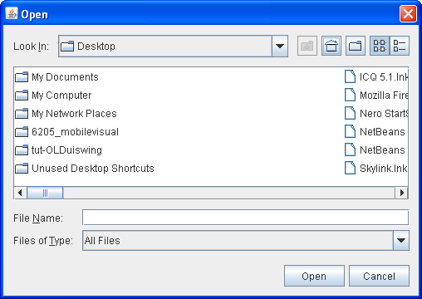
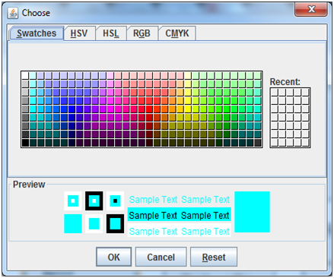
Swing – Ventanas dependientes, Alertas…
JOptionPane:
JFileChooser:
JColorChooser:

Slide 15
Contenido de la clase
Minuto - Contenido
0:00 – presentación e inicio, dudas. Descarga github
05:00 –

Slide 16
Aclaraciones a la clase

Slide 17



GRACIAS
victorvergel
@victorvergel

